Slide 1
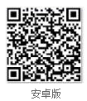
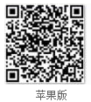
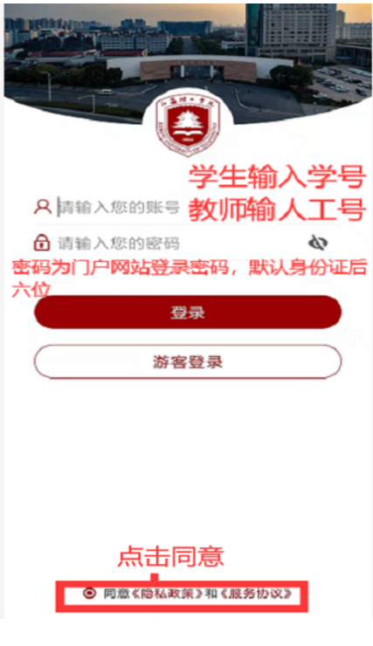
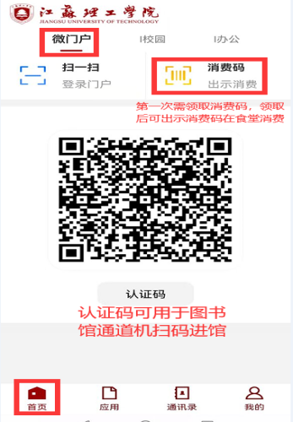
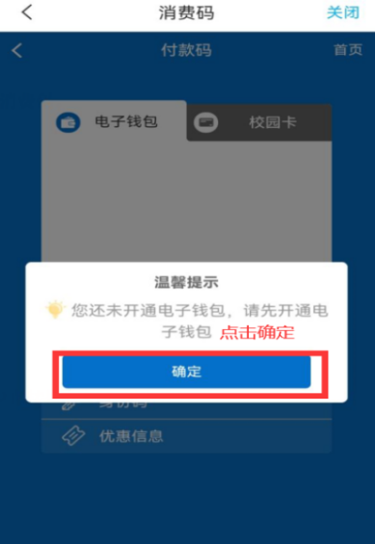
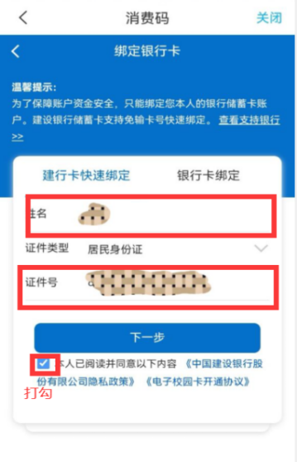
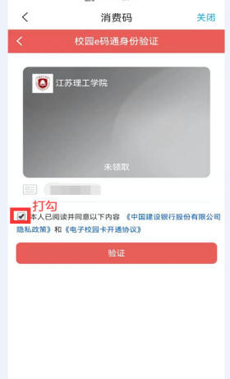
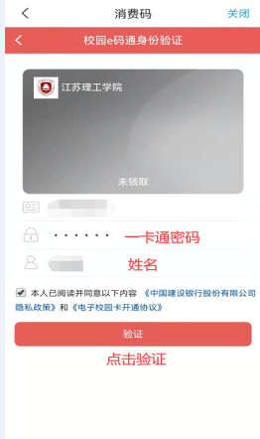
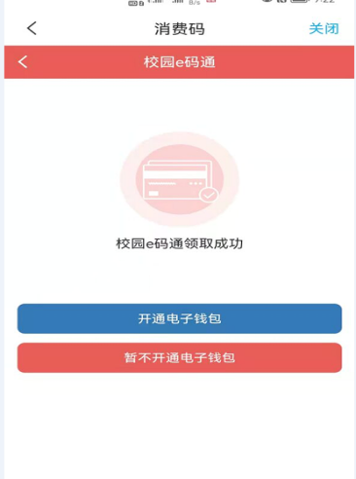
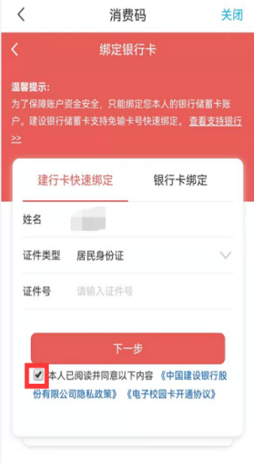
虚拟校园卡使用流程说明
为了打造智慧校园新生态，一卡通系统虚拟校园卡系统安装完毕，广大师生在食堂就餐和进入图书馆通道机，均可使用手机刷码来完成。 一、虚拟校园卡首次使用需完成的步骤：
1.下载学校“江苏理工”移动端APP（扫描下方二维码，或在学校主页下载）。
2.安装后进入APP页面，登录（账号为学工号，密码为数字校园登录密码）。先点“首页”，后点“微门户”，再点消费码。
已绑定银行卡的无此步骤
3.领取消费码（需在一卡通中心绑定建行卡）。输入一卡通密码（圈存机转账密码）和姓名，点击验证。

Slide 2
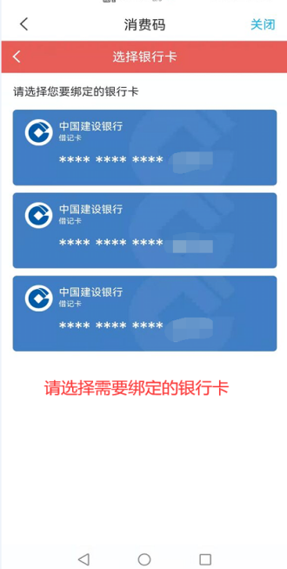
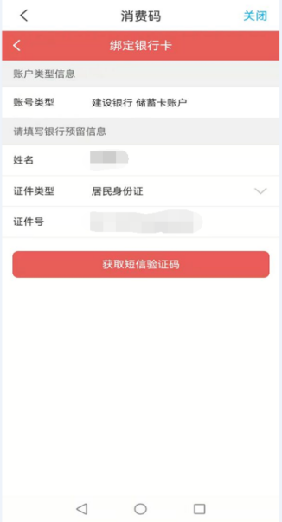
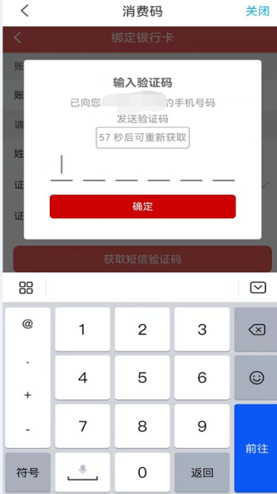
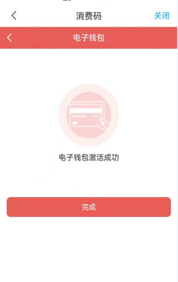
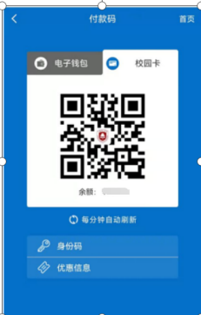
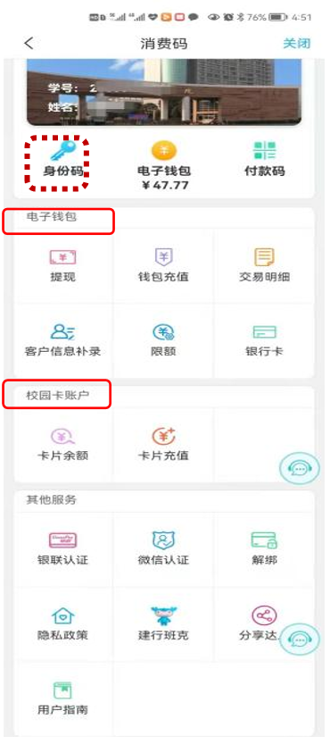
4.选择已绑定的银行卡（未绑定银行的需到一卡通中心绑定），按步骤领取电子钱包。
二、消费码的使用（消费码即付款码，包括电子钱包付款和校园卡付款）。
点击付款二维码右“首页”，可以进入校园虚拟卡页面
消费：选择校园卡或电子钱包扫码支付。
充值：有两种方式 （请看右图）
钱包充值：资金从银行卡转到建行虚拟的电子钱包内。
卡片充值 ：资金从电子钱包或银行卡划转到校园卡内。
说明：
1.校园卡账户“卡片余额”“卡片充值”是建行系统提取的江理工一卡通系统数据。
2.电子钱包、其他服务所有功能均为建行管理并提供相应数据。
三、身份码的使用 （目前仅适用于图书馆通道系统）
四、咨询电话： 一卡通管理中心 86953564 （内线 3564）
联系人 ： 赵建花 张士荣 赵香芹 朱绚霞

